Slide 1
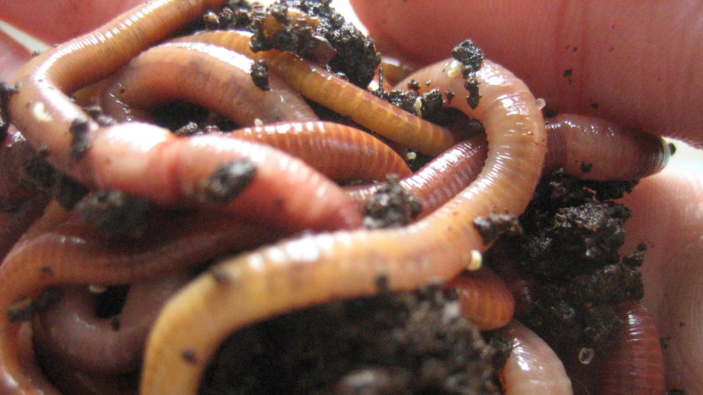
Hlísti, Ploštěnci, Žahavci a Kroužkovci
Malí bezobratlí mnohobuněční živočichové

Slide 2
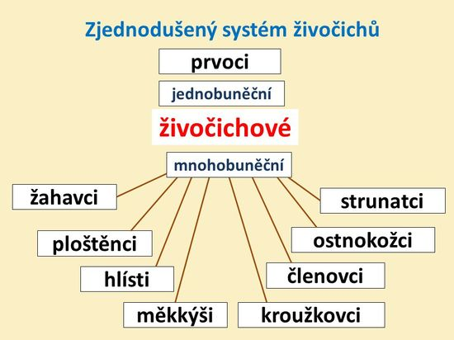
Hlísti, Ploštěnci a Žahavci
Drobní živočichové;
Rozmanitý způsob života, voda, půda;
Někteří z nich cizopasníci a původci onemocnění;
Žahavci žijí výhradně ve vodě.

Slide 3
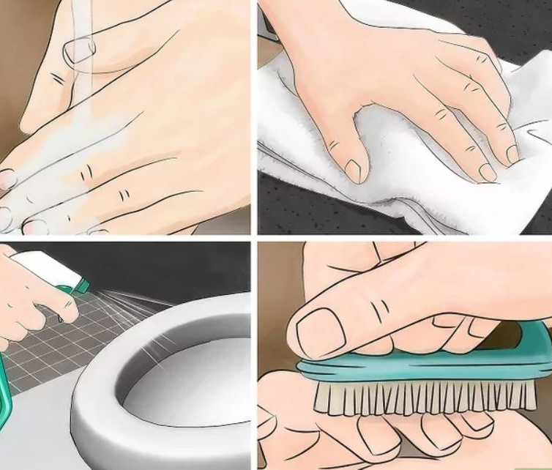
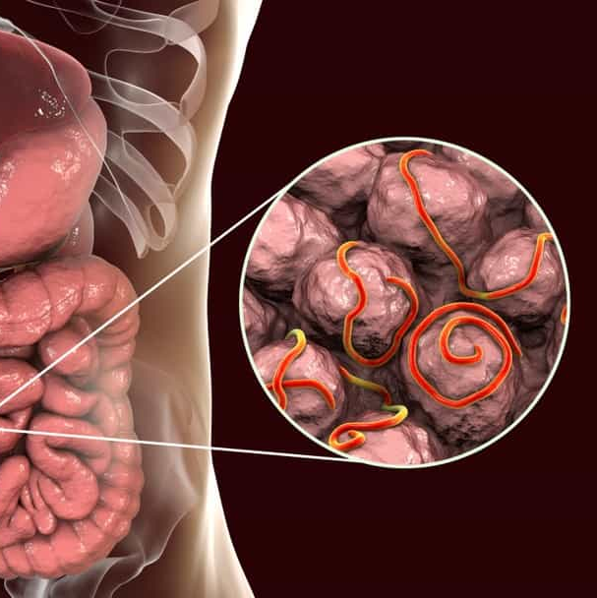
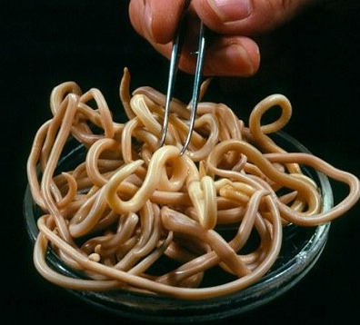
I. Hlísti
Oblé, protáhlé tělo;
Převážně cizopasní – rostliny, zvířata i člověk;
Některé žijí volně v půdě;
Nejznámější háďátko řepné, roup dětský, škrkavka dětská, škrkavka psí a koňská …
Obranou je dodržování hygieny.

Slide 4
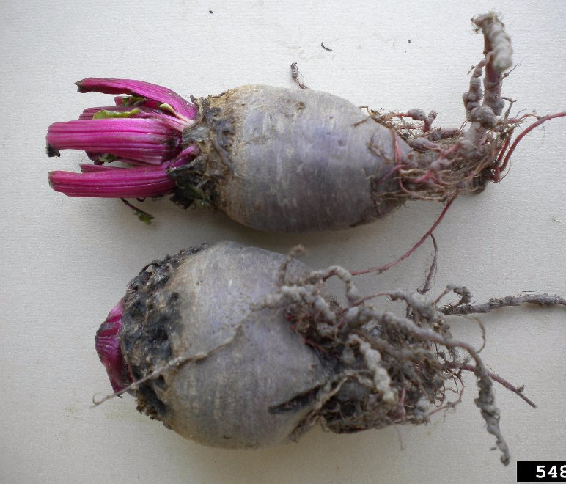
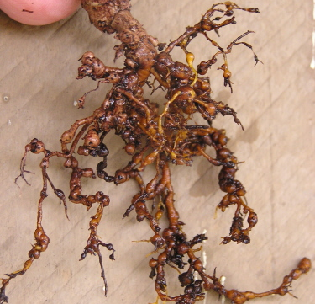
Nejznámější z kmene Hlísti Háďátko bramborové, řepné
Drobný parazit kořenového systému brambor, řepy a cibulovin;
Hadovité tělo, žije v půdě volně, často parazituje v těle rostlin a živočichů;
Způsobuje značné škody na úrodě.

Slide 5
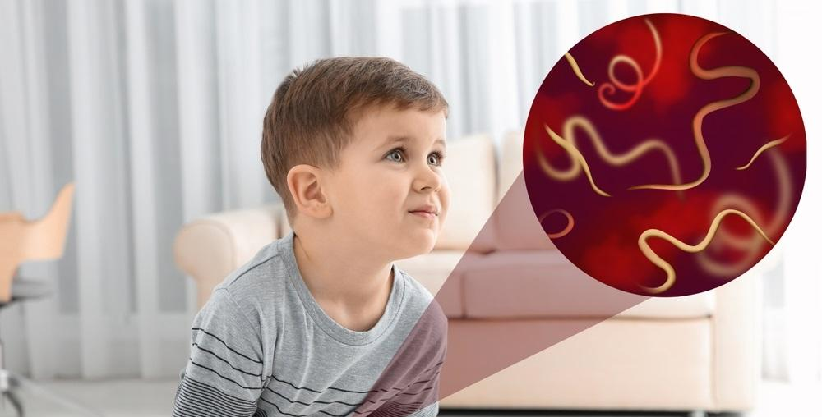
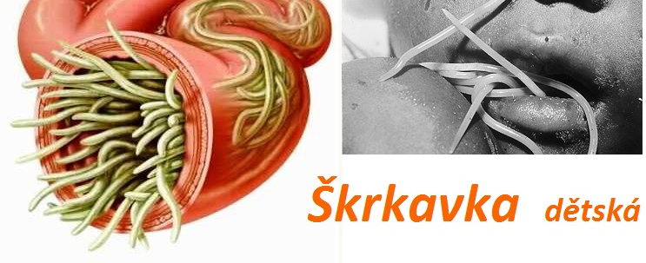
Nejznámější z kmene Hlísti Roupy a Škrkavky
Drobný parazit obratlovců a hmyzu, přenosný i na člověka;
Hadovité tělo, cizopasí ve střevech odtud vylézá a klade vajíčka;
Do člověka se dostává s potravou nedodržením hygieny;
Známý je Roup dětský a Škrkavka dětská;
Škrkavka psí a koňská.

Slide 6
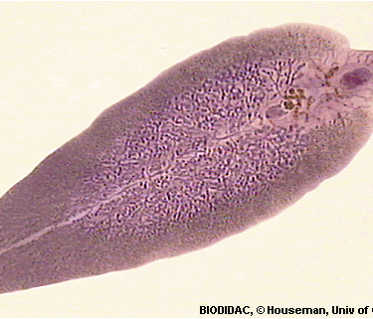
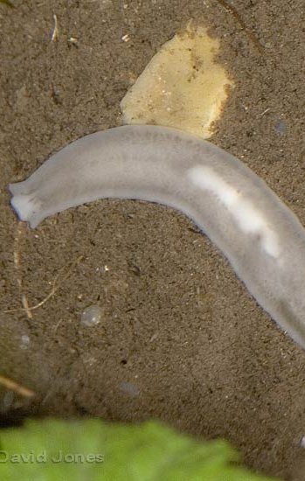
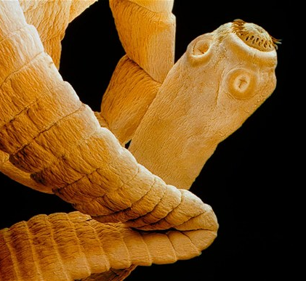
II. Ploštěnci
Název od plochého a páskovitého tvaru těla;
Dělíme na ploštěnky, motolice a tasemnice;
Významní parazité přenos i na člověka, motolice, krevničky, tasemnice;
Vyvarovat se syrových a vlhkých potravin.

Slide 7
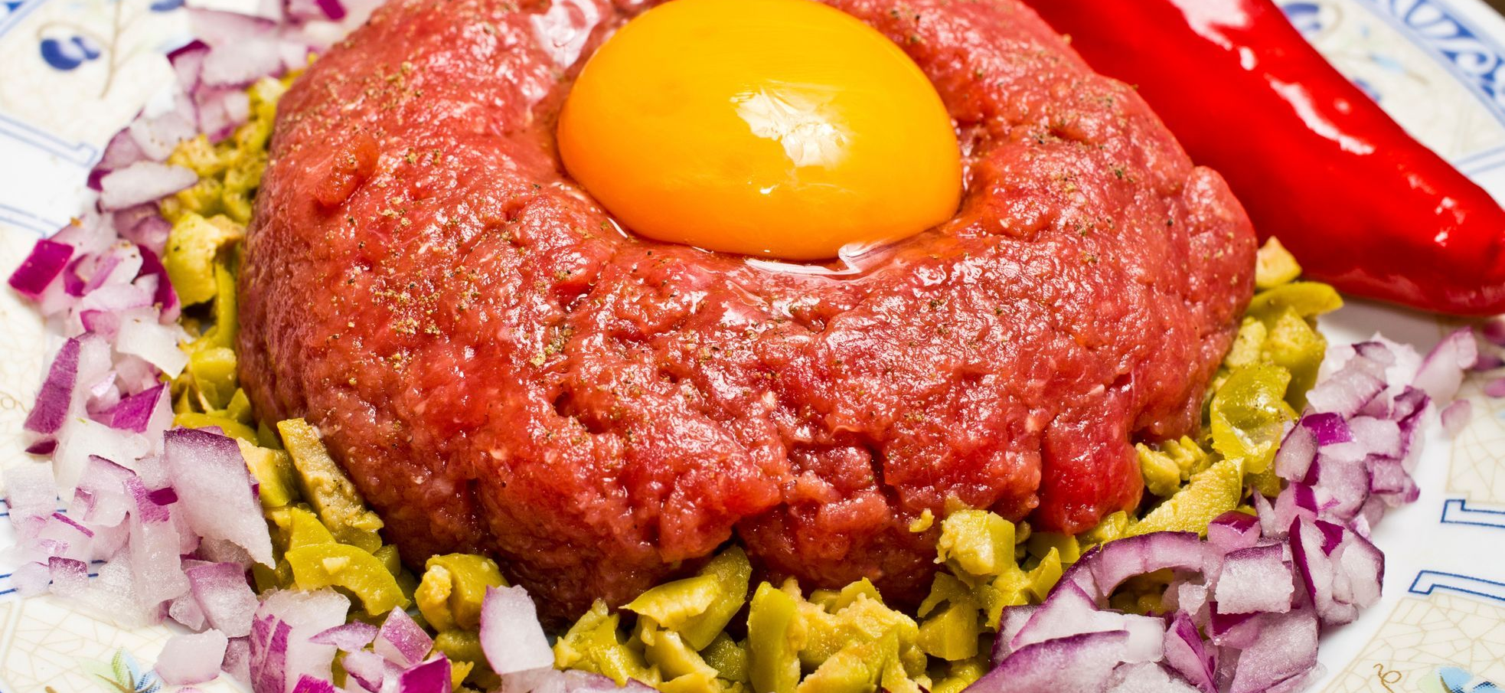
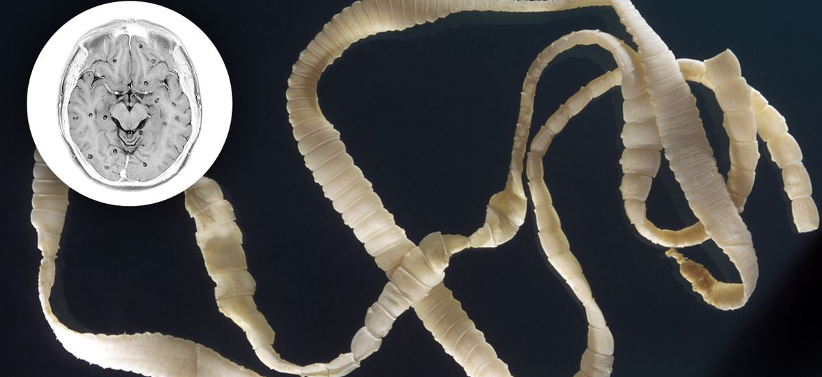
Nejznámější z kmene ploštěnci Tasemnice
Cizopasný ploštěnec žijící v dospělosti ve střevech obratlovců;
Tělo složené z hlavy a článkového těla;
Délka od cm až do metrů;
Vývoj v několika fázích;
Člověk se nakazí pozřením většinou syrového masa (obsahující vajíčka tasemnice - boubel).
Obrana zmrazením potraviny, konzumací vařených a čistých potravin.

Slide 8
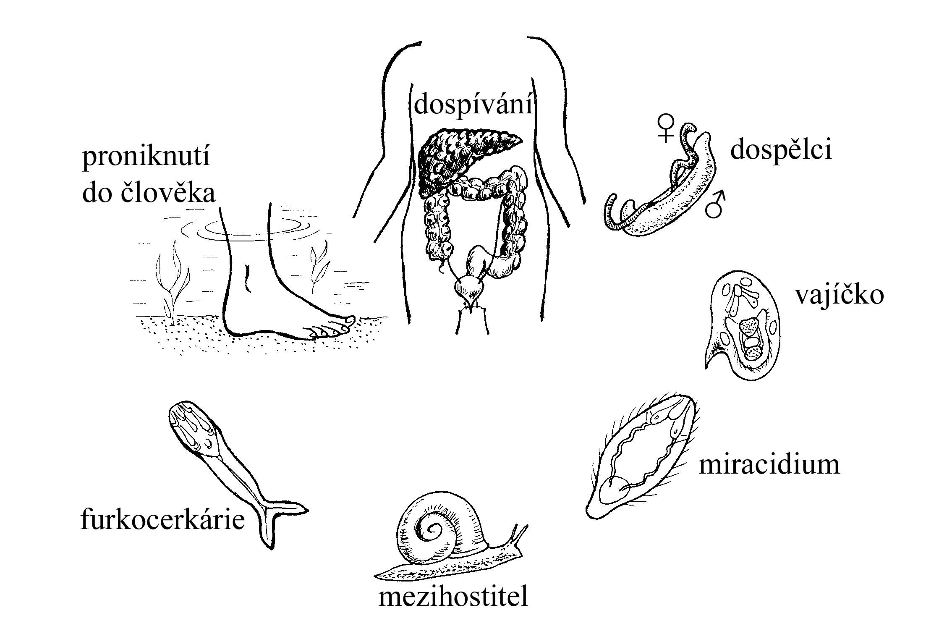
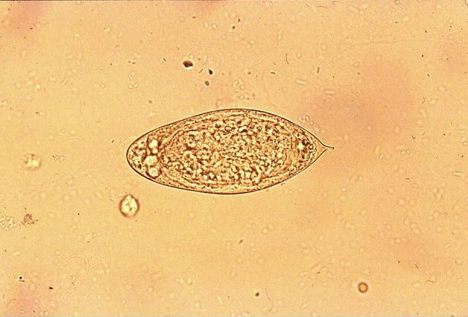
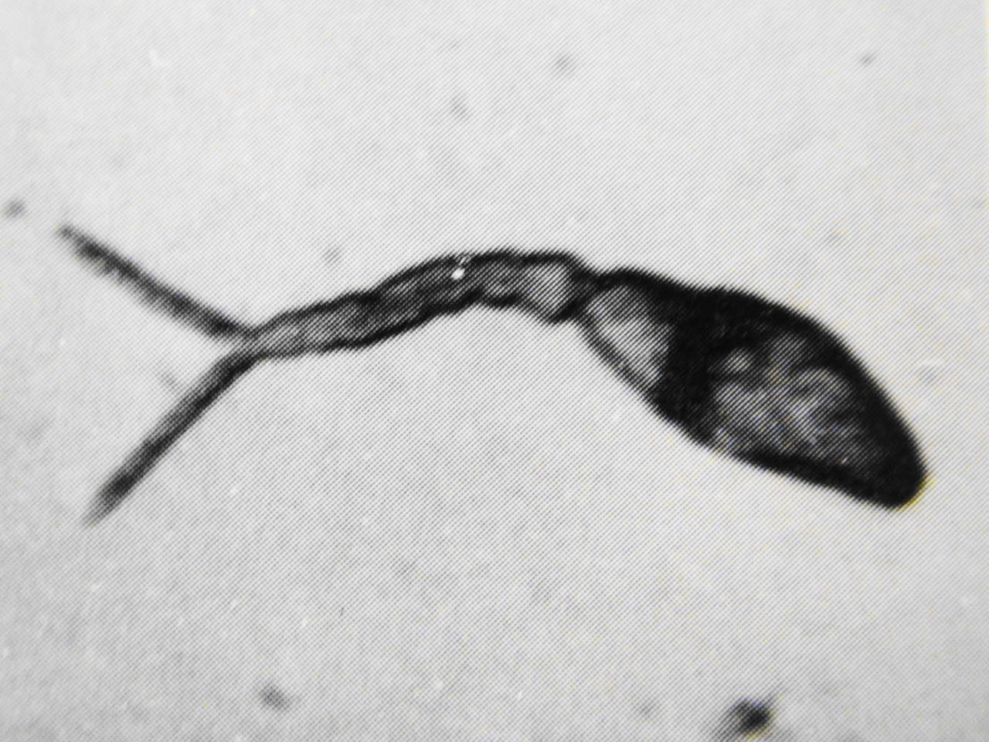
Nejznámější z kmene ploštěnci Motolice
Nejvýznamnější z této skupiny jsou krevničky;
Parazitují na cévní soustavě obratlovců a člověka;
Objevuje se tam, kde lidé pracují ve vodě (rýžová pole).

Slide 9
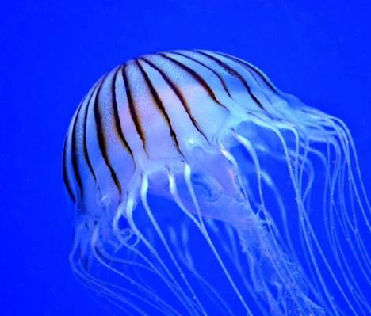
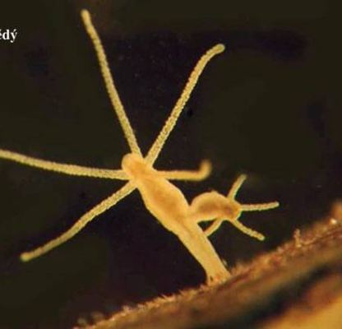
III. Žahavci
Vodní mnohobuněční živočichové rozlišujeme na polypovce, medúzovce a korálovce
Vakovité tělo s chapadly;
Poprvé u nich rozlišení na buňky svalové, smyslové a nervové;
Buňky žahavé – ochromí nebo usmrtí kořist - video;
Dravci – drobné živočichy, někteří i odumřelé zbytky rostlin a živočichů;
Mají jeden otvor přijímací i vylučovací (tělní vak - láčka).

Slide 10
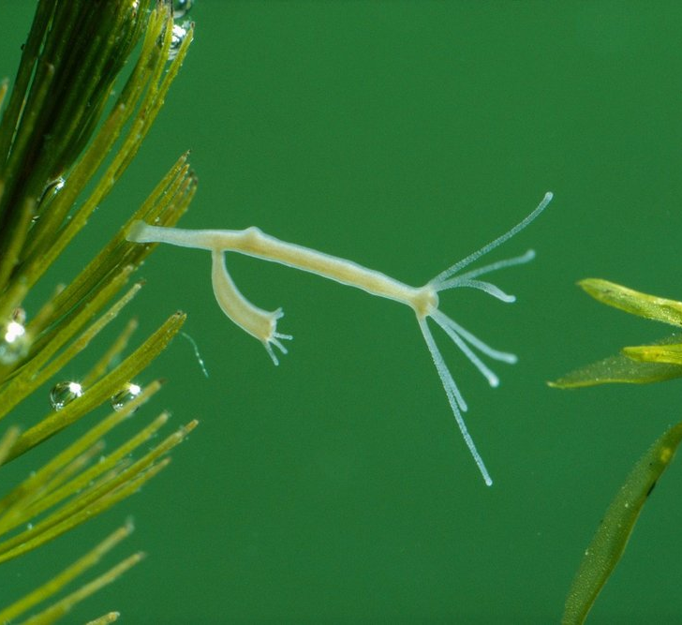
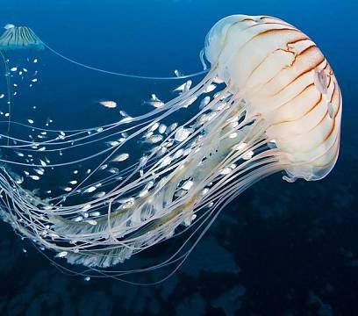
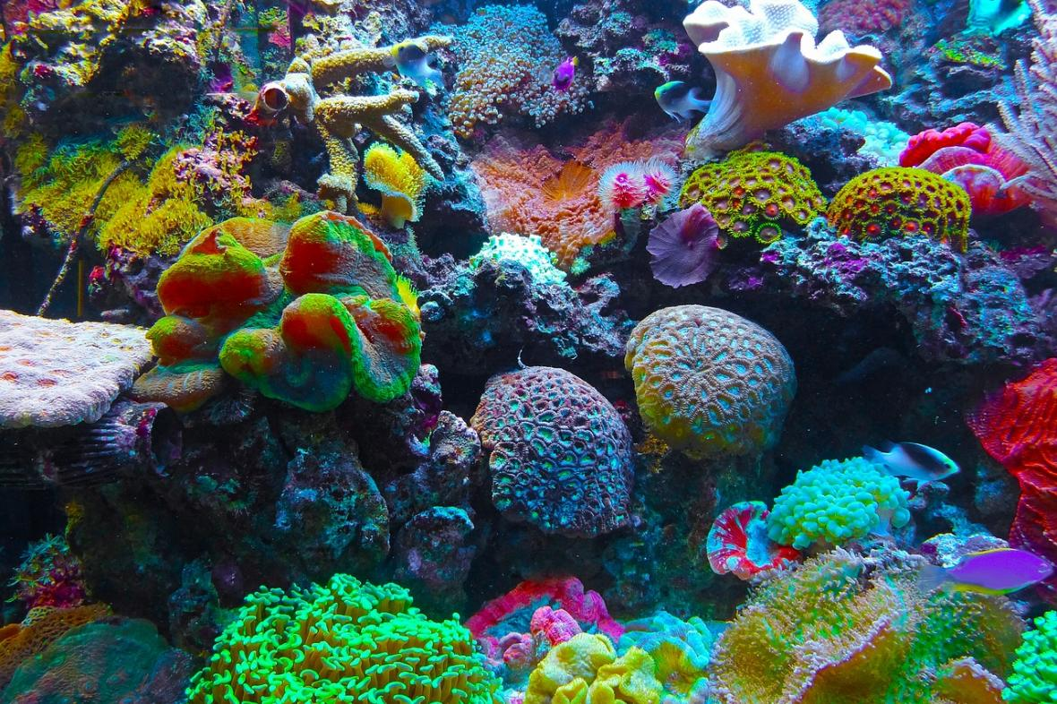
Žahavci rozlišujeme 3 tělní typy
Polyp – přisedlá forma – příklad Nezmar s příchytným nožním terčem, může se i pomalu pohybovat, většinou žije osamoceně nebo v trsech;
Medúza – pohyblivá plovoucí forma – zvon s chapadly – jsou u nich vyvinuty smyslové orgány pro orientaci: - statická tělíska - světločivné orgány
Korál – kostěná stavba s uhličitanu vápenatého, žijí v mořích a koloniích.

Slide 11
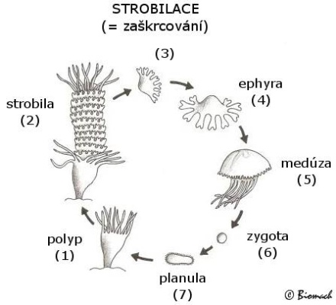
Rozmnožování
Nepohlavní pučením, mohou tvořit i kolonie;
Pohlavní hlavně medúzy mají oddělené pohlaví.

Slide 12
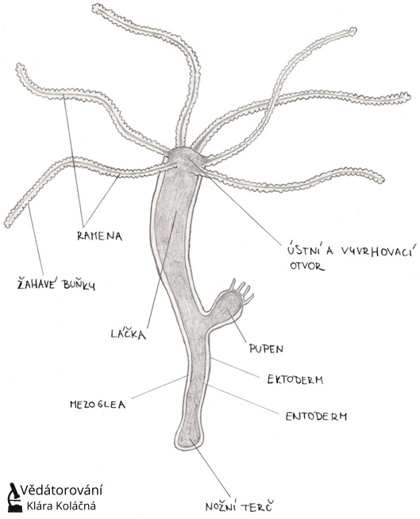
Polypovci
Sladké i slané vody;
Nezmar obecný (hydra) – tůňky, rybníčky, 1 cm dlouhý;
Nezmar hnědý 3 cm
Hermafrodit /živočich schopný produkovat vajíčka i spermie/

Slide 13
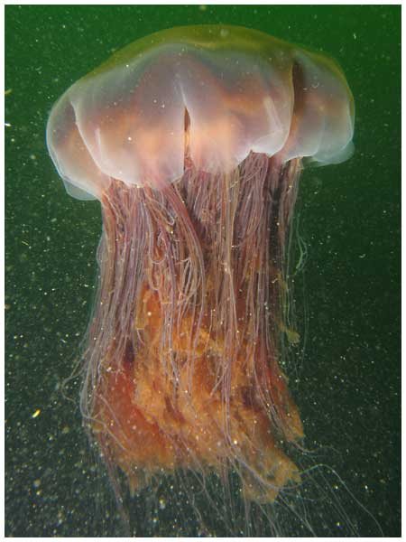
Medúzovci
Stadium životního cyklu žahavců – medúza;
Žijí pouze v moři, většinou v chladných, mohou ohrozit člověka;
Největší medúza – talířovka obrovská (Severní moře) s velikostí talíře okolo 2 m.

Slide 14
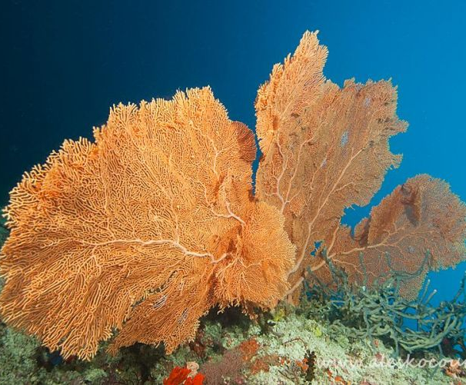
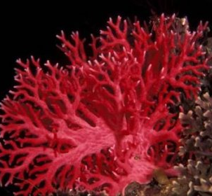
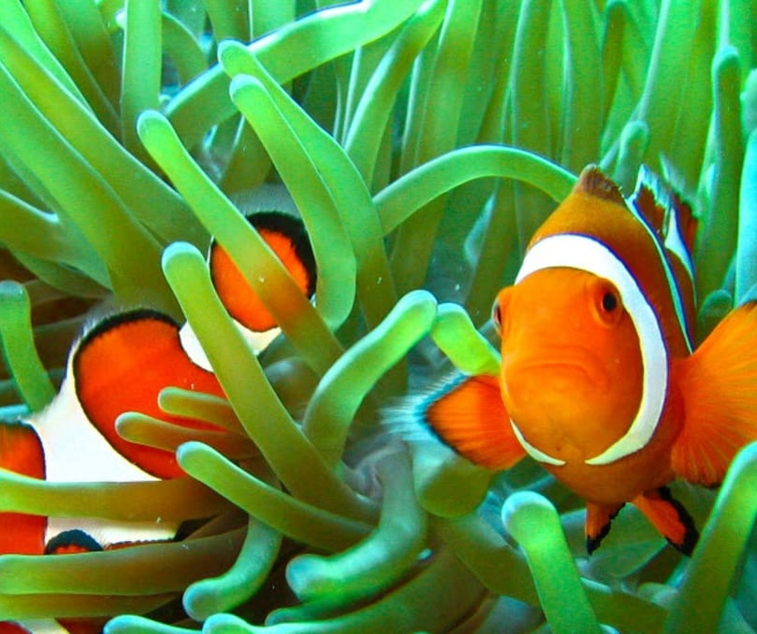
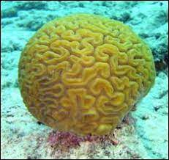
Korálnatci Sasanky a Korály
Rohovitka
Korál červený
Mořští živočichové - žahavci
Sasanky – žijí jednotlivě i v koloniích, velký počet chapadel, nemají kostru
Sasanka koňská, sasanka hnědá, symbióza;
Korály – mají tělo kostru z uhličitanu vápenatého;
Žijí většinou v koloniích a vytváří útesy a ostrovy;
Korál červený, Rohovitka, Větevník mozkový.
sasanka hnědá, symbióza
Větevník mozkový
Video korálové útesy

Slide 15
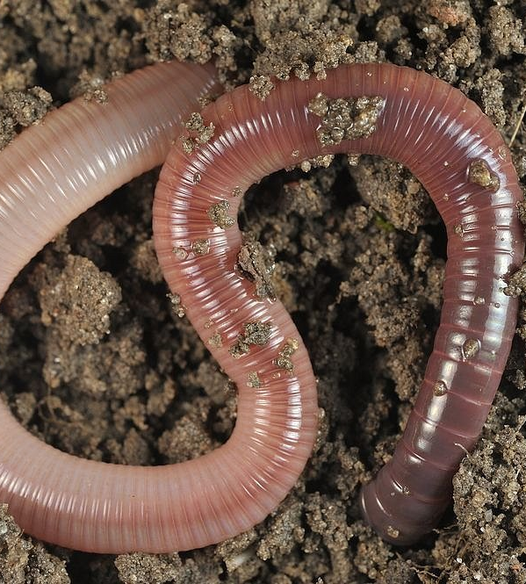
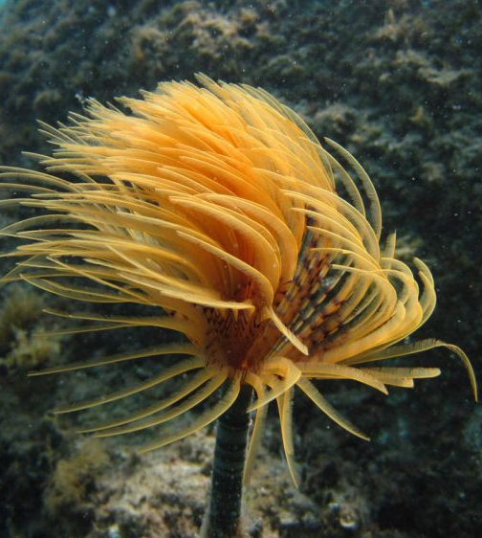
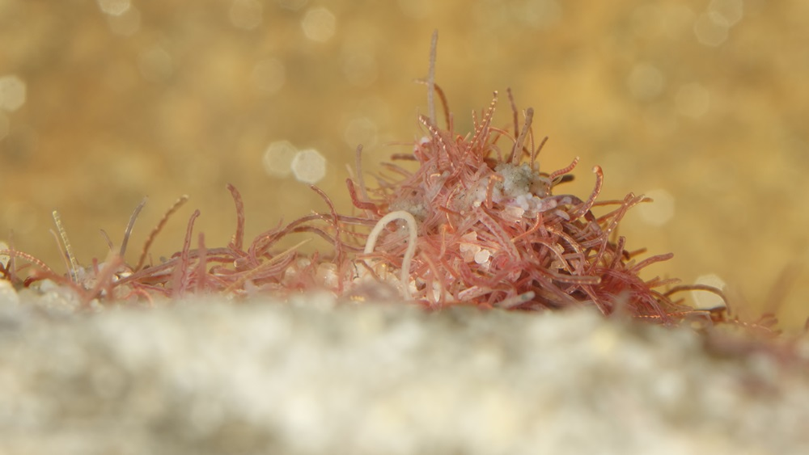
IV. Kroužkovci
Červovitý tvar těla, k životu potřebují vlhko (půda);
Tělní články mají shodný vzhled s výjimkou prvního a posledního;
Soustava cévní a trávicí prochází celým tělem;
Moře, sladké vody i suchozemské;
Mnohoštětinatci, Opaskovci, Pijavice

Slide 16
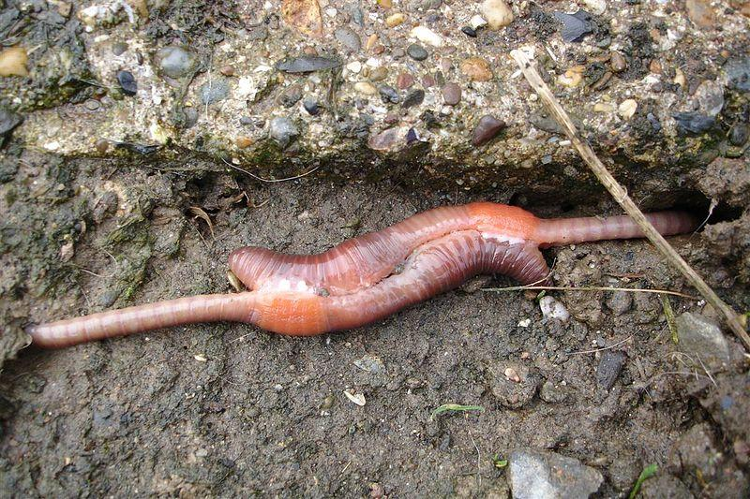
Žížala obecná
Až 30 cm velká
Vlhká zem
Potrava – rozkládající se látky rostlinnou i živočišnou původu
Rozkladač – tvoří humus;
Hermafrodité – páření – vlahé, klidné noci;
Přes opasek si vymění samčí pohlavní buňky;
Snáší vajíčka – v kokonu – ochrana před vyschnutím.

Slide 17
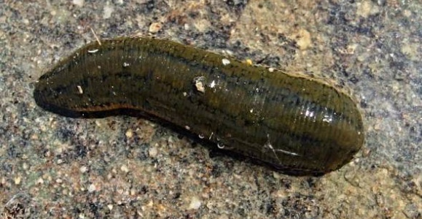
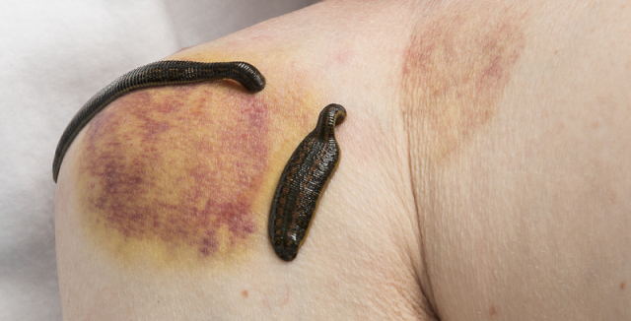
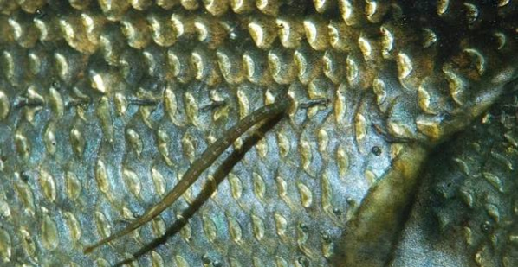
Pijavice
Přísavky na obou koncích;
Dravci nebo sají krev živočichů;
Sladké vody, tropy – i suchozemské;
Pijavka koňská – 15 cm, potrava – hmyz a měkkýši;
Chobotnatka rybí – 4 cm, saje krev na rybách – kapři;
Pijavka lékařská dnes alternativní léčba, nebezpečí přenosu nemocí.

Slide 18
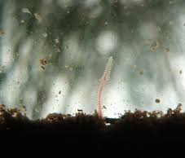
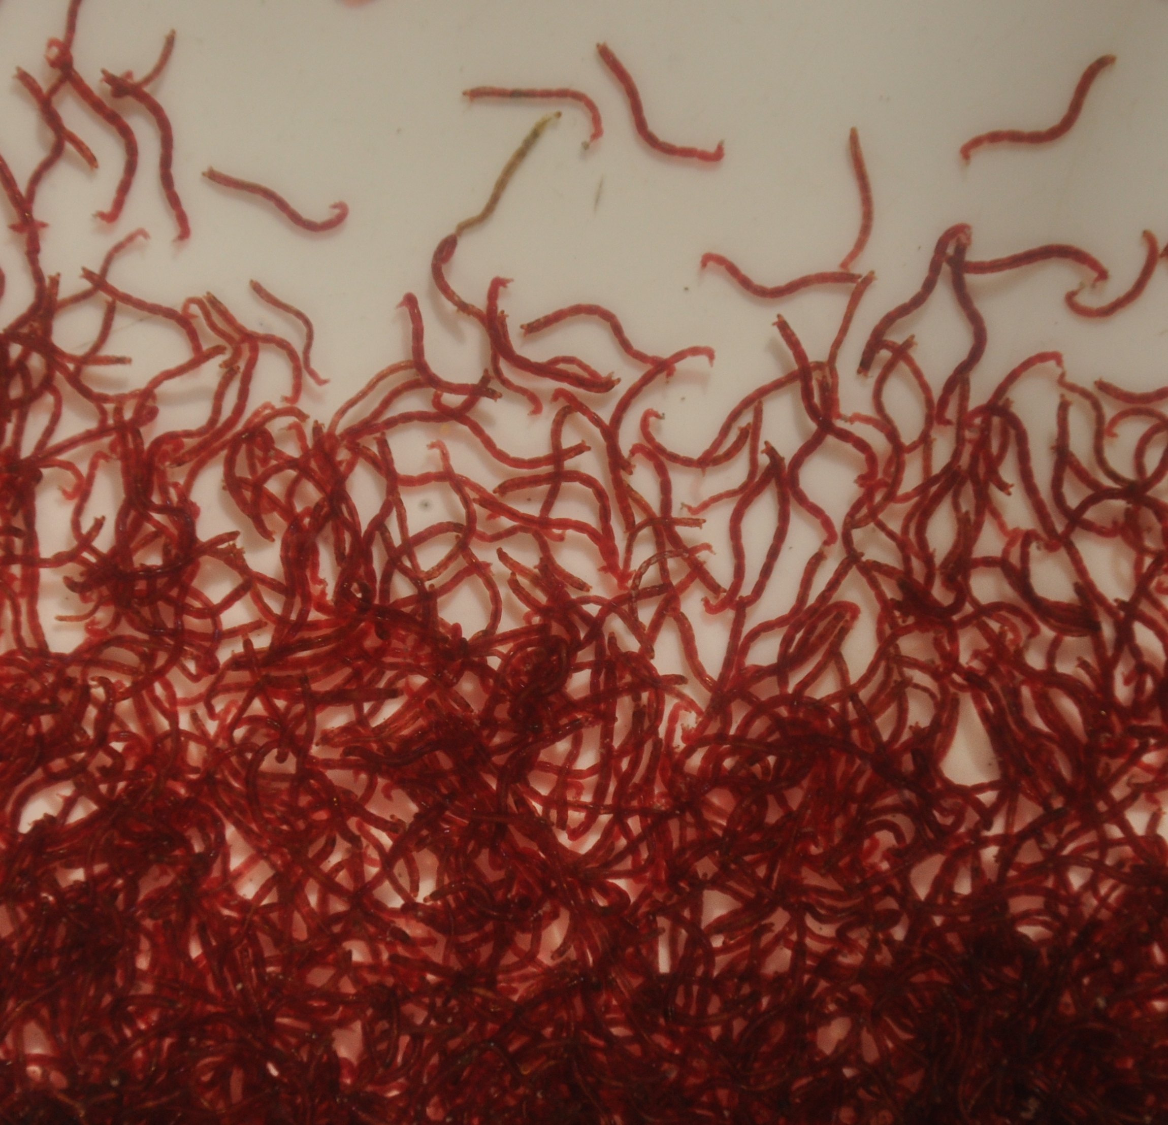
Nitěnka obecná
V bahně stojatých vod;
Odpadní vody;
Živí se rozkládajícími se organickými látkami, patří mezi rozkladače (destruenty);
Velmi známé krmivo pro akvaristy (prodávají se živé nebo zmražené).

